Slide 1
«Для внуков и правнуков память…»
Работу выполнила:
Колосова Анастасия
руководитель:
социальный педагог МБОУ ГСШ №3
Крючкова Ольга Владимировна

Slide 2
Посохин Николай Григорьевич

Slide 4
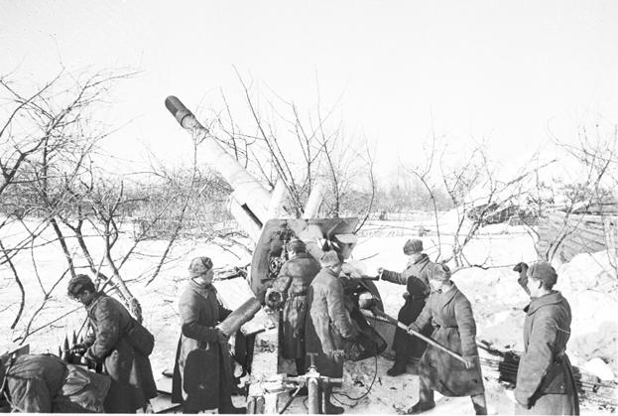

Slide 5
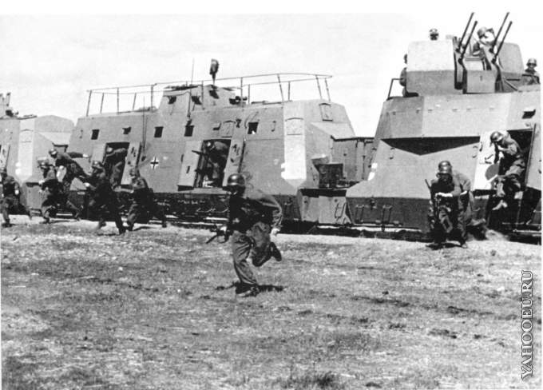

Slide 6
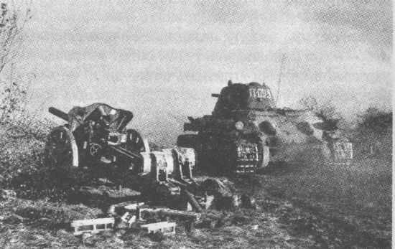
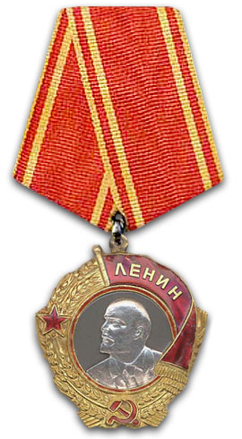

Slide 7
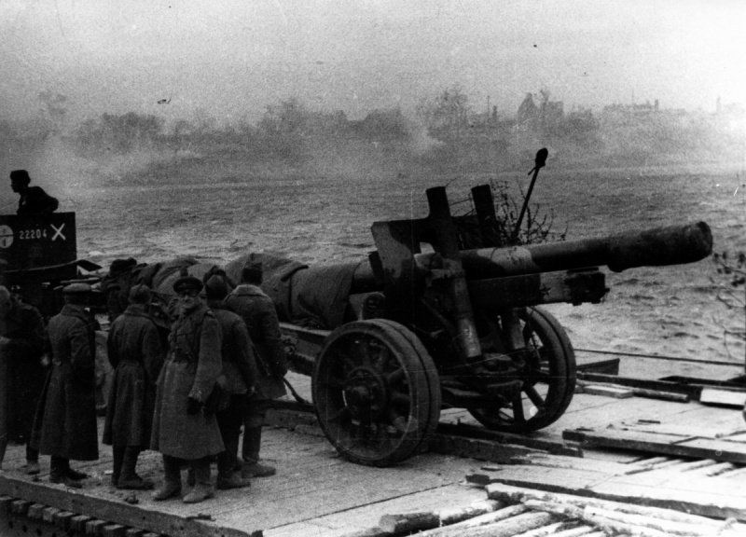
Форсирование Днепра советскими артиллеристами

Slide 8
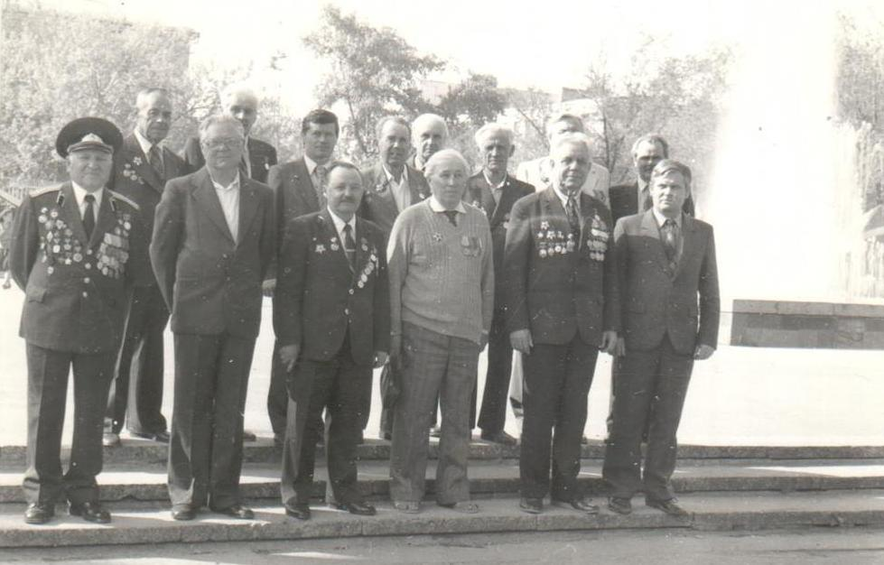
Николай Григорьевич на встрече ветеранов
9 мая 1985 год

Slide 9
Фото из семейного архива

Slide 10
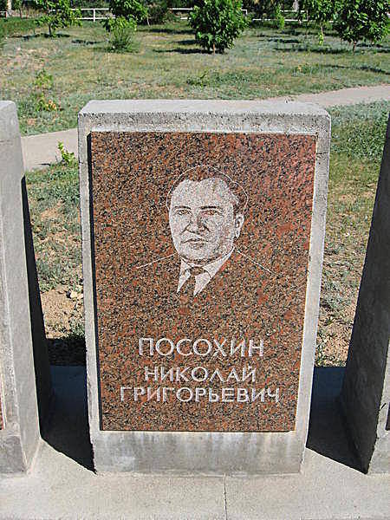
Мемориальная доска
в г. Волгограде
на Аллее Героев, 1
Памятный знак
в парке Победы п.г.т. Иловля
Волгоградской области

Slide 11
Мемориальный комплекс
на Аллее Героев
в городе Волгограде

